Slide 1
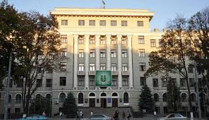
Міністерство охорони здоров’я України Харківський національний медичний університет Кафедра медичної та біоорганічної хімії МЕТОДИЧНИЙ СЕМІНАР (внутрішньокафедральне підвищення кваліфікації молодих викладачів) «Роль навчально-методичного комплексу дисципліни в забезпеченні якості засвоєння хімічних дисциплін студентами-медиками 1 курсу» (30 січня 2020)
Підготувала: доц. В.М. Петюніна

Slide 2
План:
Державна політика у сфері вищої освіти
Завдання вищої школи по підготовці сучасного фахівця
Найважливіші компоненти навчально-методичного забезпечення педагогічного процесу
Державні стандарти освіти та їх функції
Навчально-методичний комплекс дисципліни (НМКД)
Робоча навчальна програма дисципліни, як одна з важливих складників НМКД
Методичне забезпечення лекційних занять
Методичне забезпечення лабораторно-практичних занять
Методичне забезпечення самостійної позааудиторної роботи студентів
Джерела інформації, які забезпечують навчальний процес
Матеріали контролю і самоконтролю результатів навчання
Висновки
Література

Slide 3
Закон України про Вищу освіту (Відомості Верховної Ради (ВВР), 2014, № 37-38, ст.2004)
Державна політика у сфері вищої освіти
Державна політика у сфері вищої освіти ґрунтується на принципах:
сприяння сталому розвитку суспільства шляхом підготовки конкурентоспроможного людського капіталу та створення умов для освіти протягом життя;
міжнародної інтеграції та інтеграції системи вищої освіти України у Європейській простір вищої освіти, за умови збереження і розвитку досягнень та прогресивних традицій національної вищої школи;

Slide 4
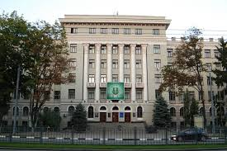
Завдання вищої школи по підготовці сучасного фахівця
На даному етапі розвитку вищої школи головне завдання ЗВО не просто дати студентові диплом, а підготувати сучасного фахівця, який володіє новими підходами до професійної діяльності, здатного витримати конкуренцію і бути визнаним в інших країнах. Тому вимоги до підготовки фахівців повинні бути надвисокими, а їхнє втілення потребує сучасного навчально-методичного забезпечення навчального процесу.

Slide 5
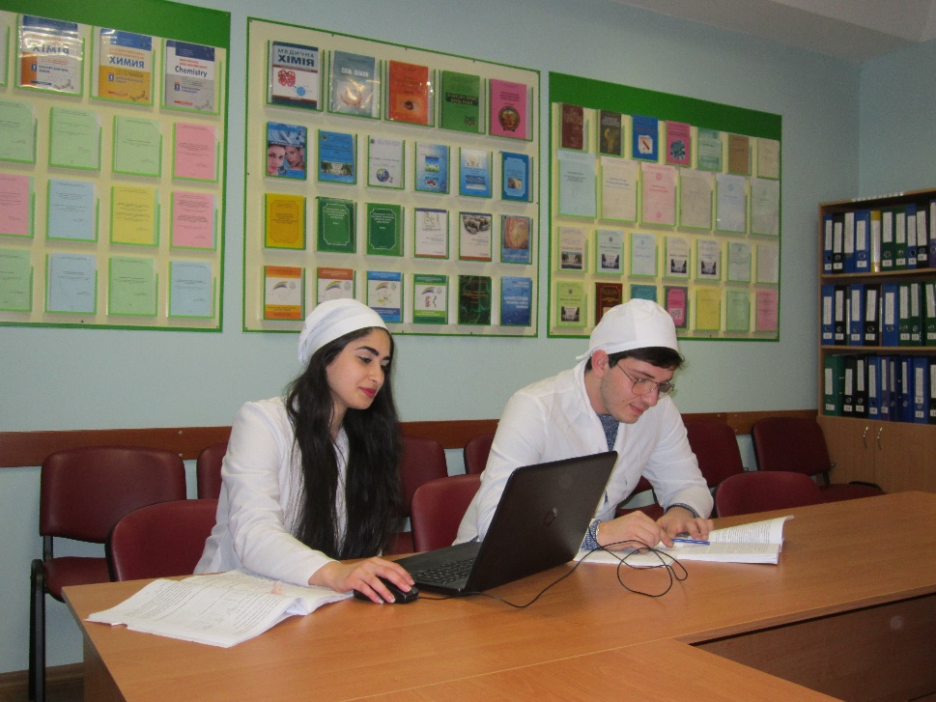
Найважливіші компоненти навчально-методичного забезпечення педагогічного процесу
державні стандарти освіти
навчально-методичний комплекс дисципліни (НМКД)

Slide 6
Державні стандарти освіти та їх функції
Державний стандарт освіти (ДСО) - це сукупність норм, що визначають зміст вищої освіти, обсяг навчального навантаження, засоби діагностики якості освіти та рівня підготовки студентів, а також нормативний термін навчання. ДСО визначає обов'язковий мінімум змісту навчальних програм, обсяг навчального навантаження студентів, вимоги до рівня підготовки випускників ВНЗ і є основою нормативних документів (навчальних планів, навчальних програм тощо). ДСО - це сукупність норм, які визначають вимоги до освітньо-кваліфікаційних (освітніх) рівнів студентів ВНЗ.

Slide 7
Навчально-методичний комплекс дисципліни (НМКД)
НМКД — комплекс спеціально розроблених матеріалів, що є цілісним утворенням і забезпечує опанування студентами певної навчальної дисципліни.
Складниками НМКД є:
⎯ матеріали для аудиторної роботи з навчальної дисципліни: плани-конспекти лекцій, плани семінарських і практичних занять, мультимедійний супровід занять;
⎯ матеріали для самостійної роботи студентів: навчальні підручники та посібники, методичні рекомендації для підготовки до практичних та семінарських занять, матеріали самоконтролю з кожного модуля, індивідуальні завдання, теми творчих робіт тощо;
⎯ матеріали для контролю навчальних досягнень студентів: контрольні питання, контрольні завдання, тести для проведення поточного та підсумкового контролю тощо.

Slide 8
Робоча навчальна програма дисципліни, як одна з важливих складників НМКД
Однією із важливих складових НМКД є робоча навчальна програма дисципліни, оскільки вона включає опис і структуру дисципліни, міждисциплінарні зв’язки, мету і завдання навчальної дисципліни, компетентності та результати навчання, інформаційний обсяг дисципліни, методи навчання та контролю, критерії оцінювання успішності навчання студентів за ЄСТС організації навчального процесу.
Робочі навчальні програми дисциплін «Медична хімія», «Біоорганічна хімія» для студентів, магістрів і студентів-бакалаврів спеціальностей «Медицина», «Педіатрія», «Стоматологія», студентів-бакалаврів (Медсестринська справа), дисципліни «Аналітична хімія» для студентів-бакалаврів спеціальності «Технології медичної діагностики та лікування» до нового поточного навчального року розробляємо заздалегідь.
Робочі навчальні програми дисциплін складені трьома мовами.

Slide 9
Методичне забезпечення лекційних занять
У відповідності до змісту робочих навчальних програм дисциплін розробляються плани лекцій, плани лабораторно-практичних занять, самостійної позааудиторної роботи студентів. Методичне забезпечення лекцій включає в себе наявність плану лекції, опорного конспекту лекції, мультимедійну презентацію лекції.

Slide 10
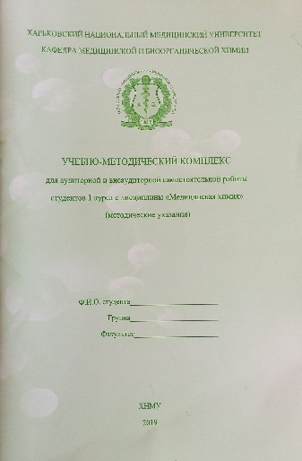
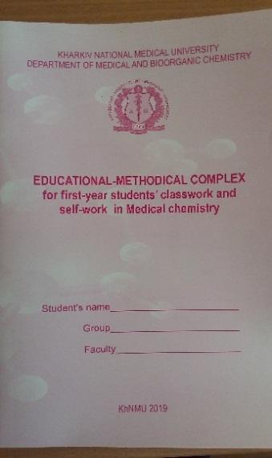
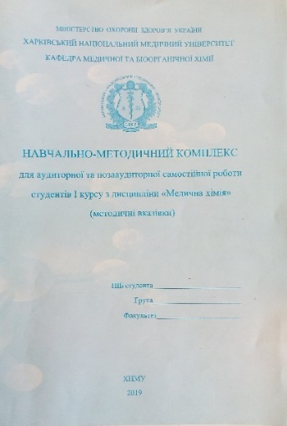
Методичне забезпечення лабораторно-практичних занять
Проведення лабораторно-практичних занять може бути якісним за умови застосування методичних матеріалів, які чітко орієнтують студента стосовно змісту і обсягу теоретичного матеріалу, що підлягає засвоєнню, а також націлюють на надбання нових практичних навичок. Такими матеріалами, розробленими викладачами нашої кафедри, є плани проведення лабораторно-практичних занять, робочі зошити для самостійної аудиторної і позааудиторної роботи з «Медичної хімії» та «Біоорганічної хімії», методичні вказівки для студентів, методичні рекомендації для викладачів.

Slide 11
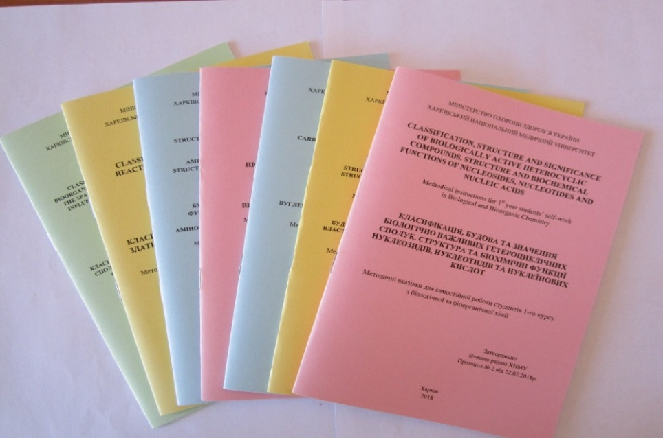
Методичне забезпечення самостійної позааудиторної роботи студентів
Значна частина від загального обсягу навчального часу дисципліни (біля третини годин) відводиться на самостійну поза аудиторну роботу. Це досить суттєве навантаження на студента і завдання викладачів кафедри допомогти студентові повноцінно опанувати цей навчальний матеріал через раціональне застосування відповідних методичних матеріалів.
При опрацюванні матеріалу самостійної аудиторної роботи надзвичайне значення має поінформованість студентів, тому до їх відома доводиться план самостійної позааудиторної роботи. Ретельно напрацьовуються методичні вказівки для самостійної поза аудиторної роботи. Вони створені з обох предметів для студентів всіх спеціальностей трьома мовами.

Slide 12
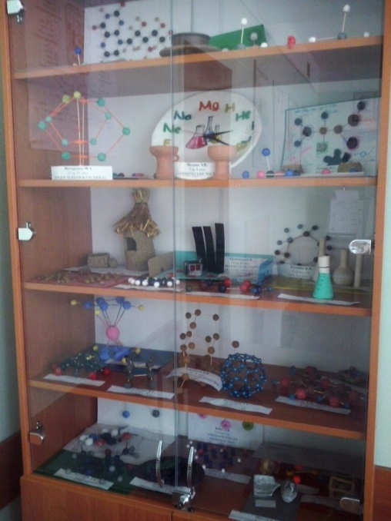
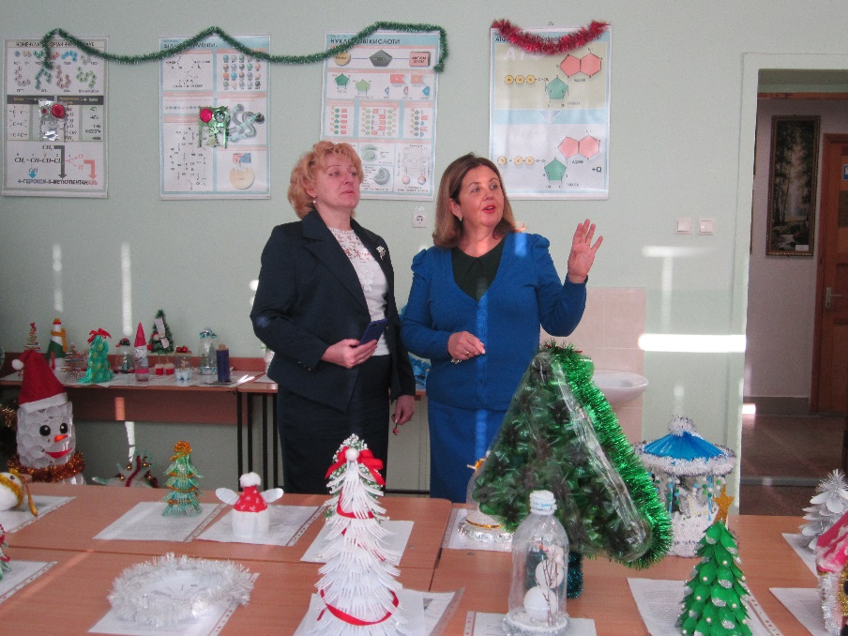
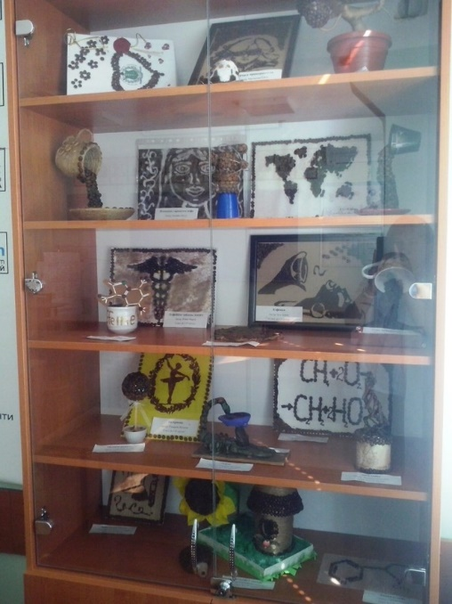
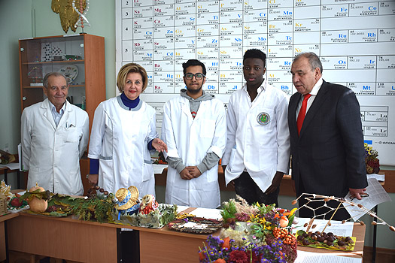
Методичне забезпечення самостійної позааудиторної роботи студентів
На даний час закінчення роботи по створенню електронного варіанту розширених методичних вказівок для самостійної позааудиторної роботи студенів з «Біоорганічної хімії». Особливістю їх структури є те, що вони модулюють теоретичну частину заняття, а лабораторні роботи, які передбачені на кожному занятті, представлені як відеофільм. Такі розробки створюють можливості для дистанційного навчання та симуляційного навчання. В перспективі плануємо забезпечити такими методичними вказівками всі дисципліни, які вивчаються на кафедрі.
З метою підвищення зацікавленості студентів до самостійної поза аудиторної роботи урізноманітнюємо її форми: студенти виконують реферативні роботи з хімії біогенних елементів, готують тези і доповіді до студентських наукових конференцій, приймають участь у творчих виставках, тощо. Це самостійна робота контролюється і враховується в результатах поточної навчальної діяльності.

Slide 13
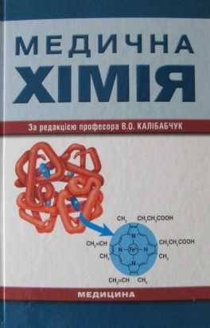
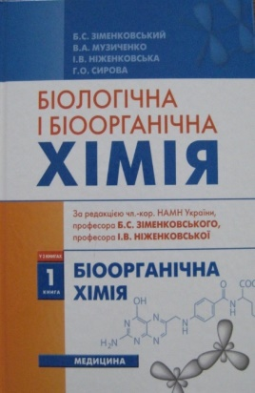
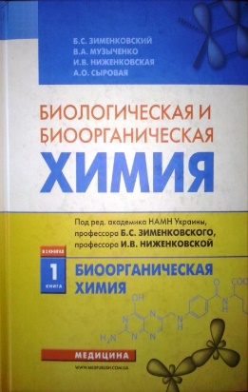
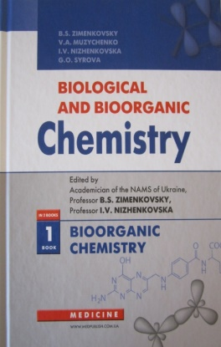
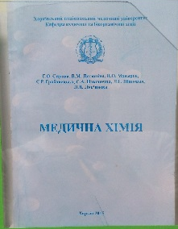
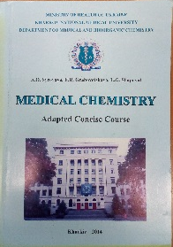
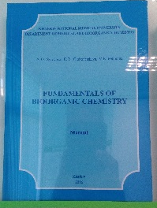
Джерела інформації, які забезпечують навчальний процес
Якісне опанування навчального матеріалу дисципліни не можливе без наявності джерел інформації. Перше місце серед них належить підручникам та посібникам. Студенти-першокурсники нашого університету стовідсотково забезпечені навчальною літературою як з медичної так і біоорганічної хімії. Це базові республіканські підручники, а також навчальні посібники видані кафедрою, частина з яких має рекомендації МОН та МОЗ України. Усі навчально методичні матеріали не тільки наявні в бібліотеці в методичному кабінеті кафедри, а й розміщені в репозитарії ХНМУ, тобто перебувають у вільному доступі.

Slide 14
Матеріали контролю і самоконтролю результатів навчання
Важливою складовою педагогічного процесу є контроль і самоконтроль результатів навчання. Для цього викладачами кафедри розроблені тести і картки контролю знань, які дають інформацію про стан самостійної підготовки студента до заняття, тести і картки вихідного контролю знань, який є кінцевим оцінюванням по даній темі. Розроблені також білети до диференційного заліку, до яких включені тести з відкритої бази даних для контролю першого рівня знань, а також завдання другого більш високого рівня складності з практичними навичками для отримання оцінок «добре» та «відмінно».
Самоконтроль студенти мають змогу здійснювати, працюючи з методичними вказівками «Індивідуальні завдання для самостійного контролю знань студентів» з курсу «Медична хімія». Студентам на кафедрі надана можливість самостійно оволодіти навчальним матеріалом в кімнаті самопідготовки, де є всі необхідні методичні матеріали і при необхідності студенту надається кафедральний ноутбук.

Slide 15
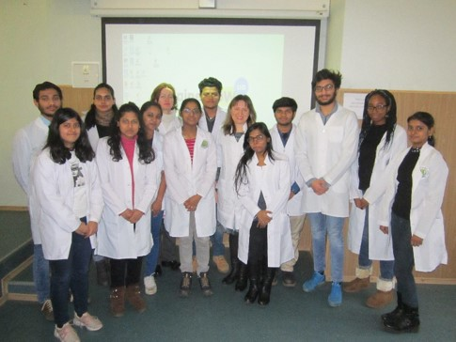
Висновки
Успішність навчальної діяльності залежить від організації педагогічного процесу, яка в значній мірі забезпечується наявність НКМД.
Структура НКМД не має бути статичною. З розвитком педагогічної науки вона може змінюватись, доповнюватись. Оскільки університети України мають певну автономність, у своїй діяльності можуть використовувати багатий європейський досвід, а також поширювати свій досвід серед навчальних закладів України та Європи.

Slide 16
Література
Закон України про вищу освіту. Відомості Верховної Ради, 2014, № 37-38.
Жорнова О. І., Жорнова О. І. Науково-методичне забезпечення навчального процесу у вищій школі: усталені нормативи та сучасні вимоги. / О. І. Жорнова, О. І. Жорнова // Вісник книжкової палати. – 2012. - № 2. – С. 1-4.
Алферов Ю. С. Мониторинг развития образования в мире / Ю. С. Алферов // Педагогика. – 2002. - №7. – С. 88-95.
Байденко В. И. Компетентностный подход к проэктированию государственных образовательных стандартов высшего профессионального образования / В. И. Байденко // Высшее образование сегодня. – 2007. - №1. – С. 8-10.
Дмитренко Т. А. Новые образовательные технологии в высшей педагогической школе. / Т. А. Дмитренко // Высшее образование сегодня. – 2003. - №8. – С. 26-30.
Впровадження ECTS в українських університетах: метод. матеріали. - Львів: Вид-во Нац. ун-ту «Львів. політехніка», 2006. – 56 с.
Болонський процес у фактах і документах / упоряд.: Степко М. Ф. [та ін.]. – К.; Тернопіль: Вид-во ТДПУ ім. В. Гнатюка, 2003. – 66 с.

Slide 17
Дякую за увагу!

